Slide 1
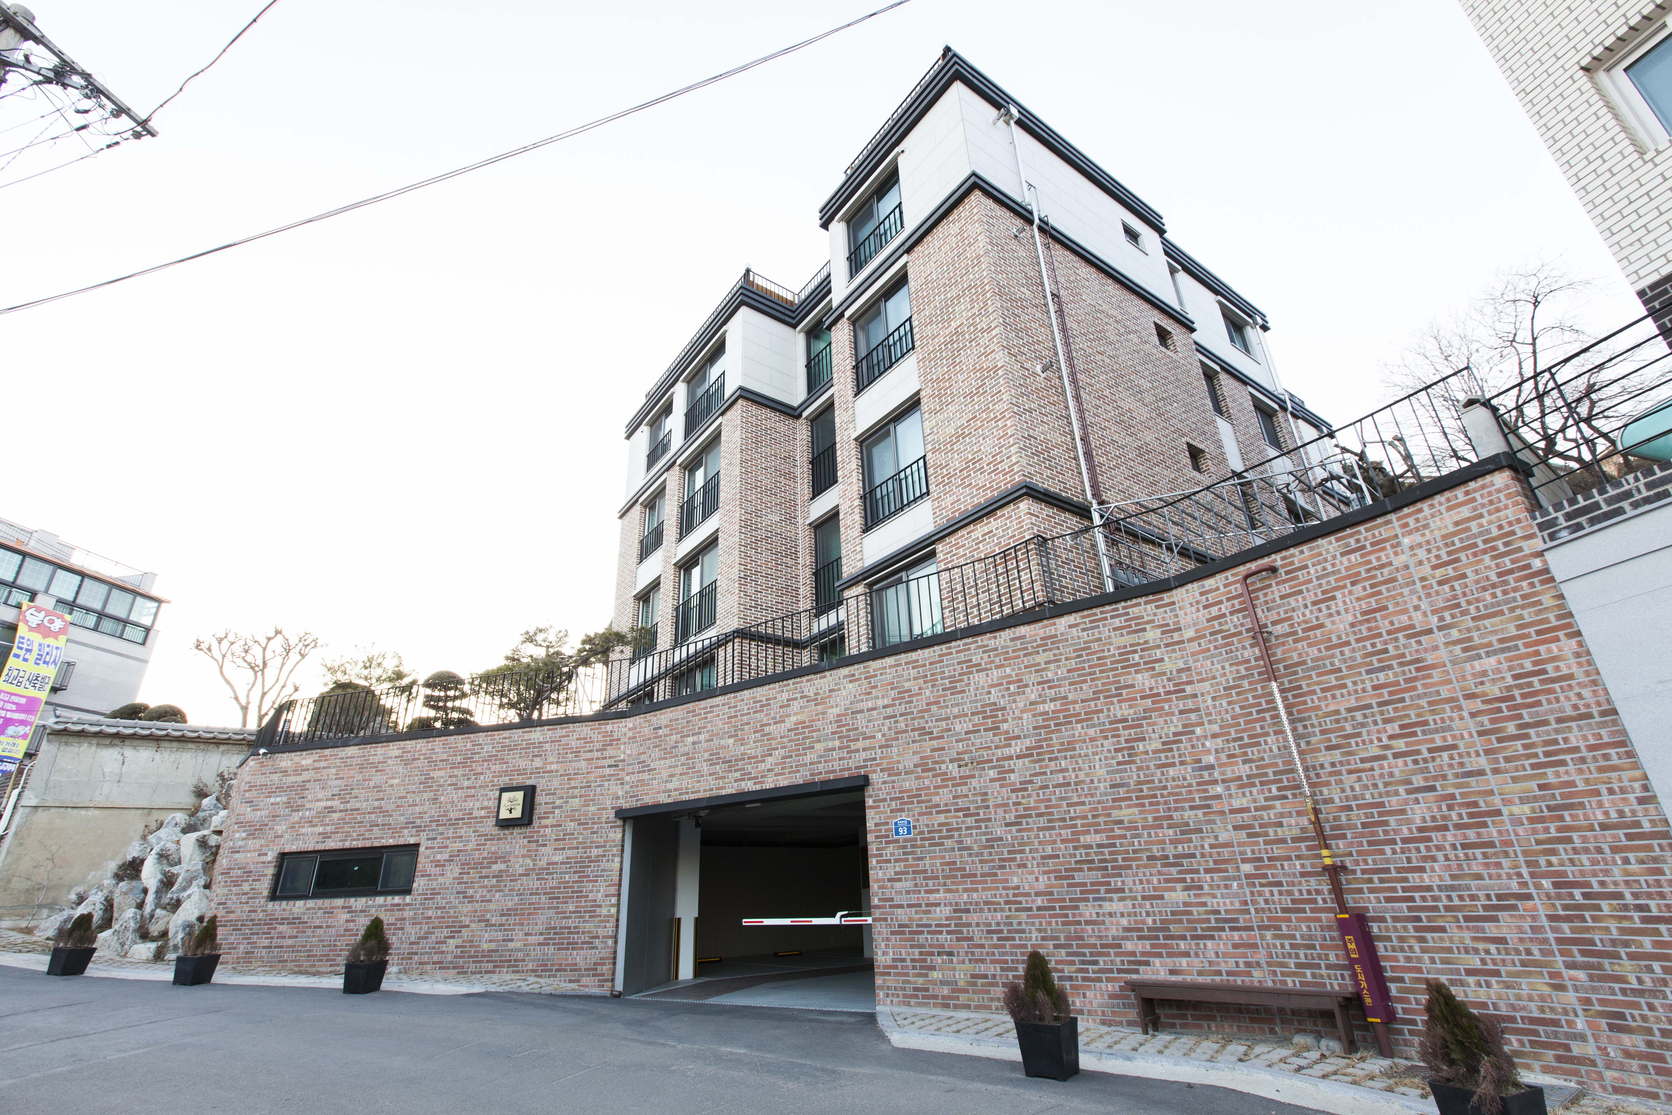
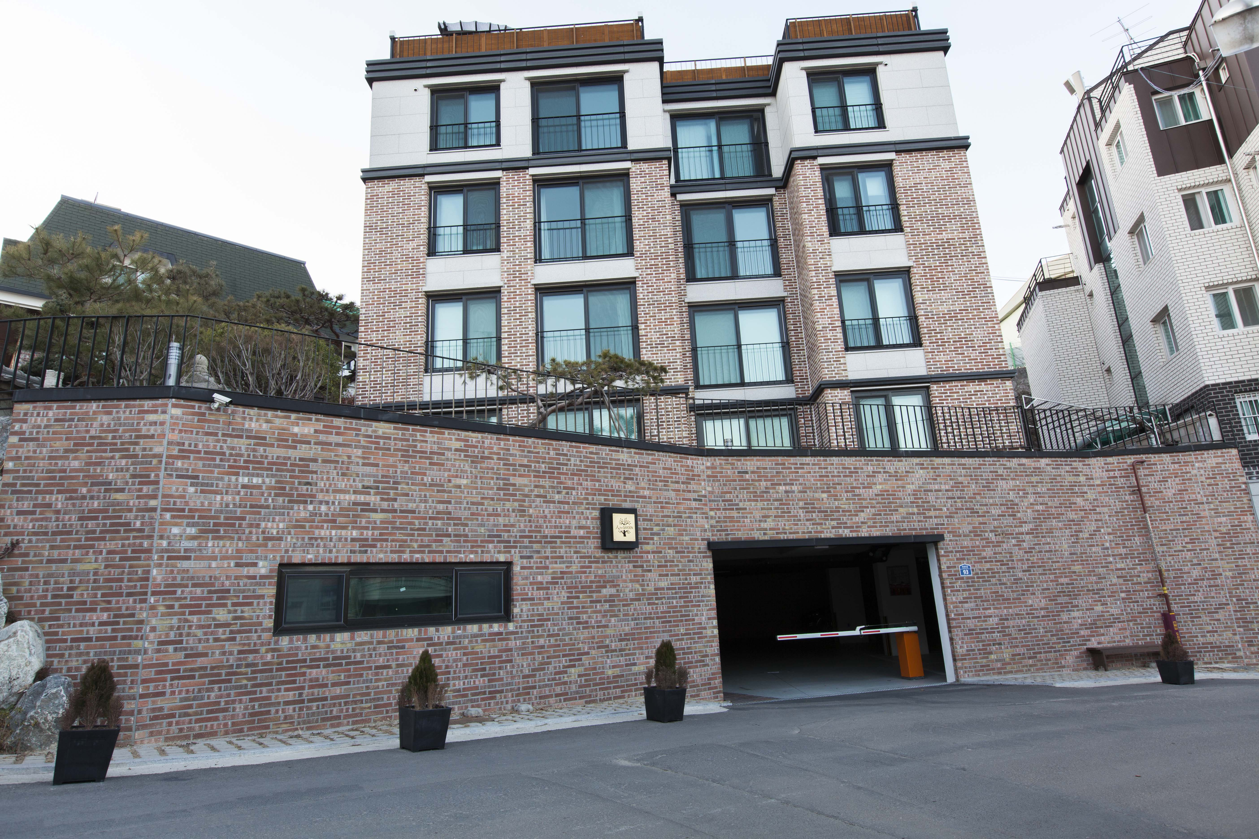
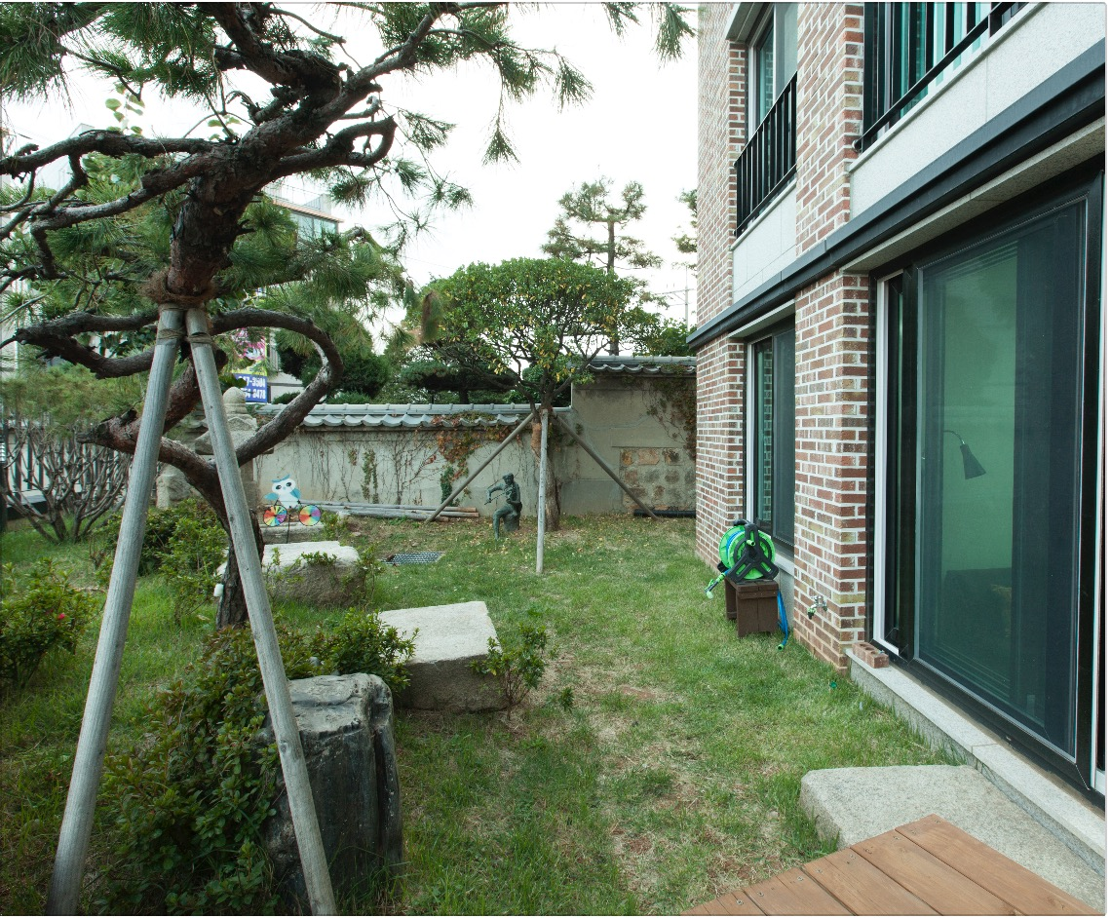
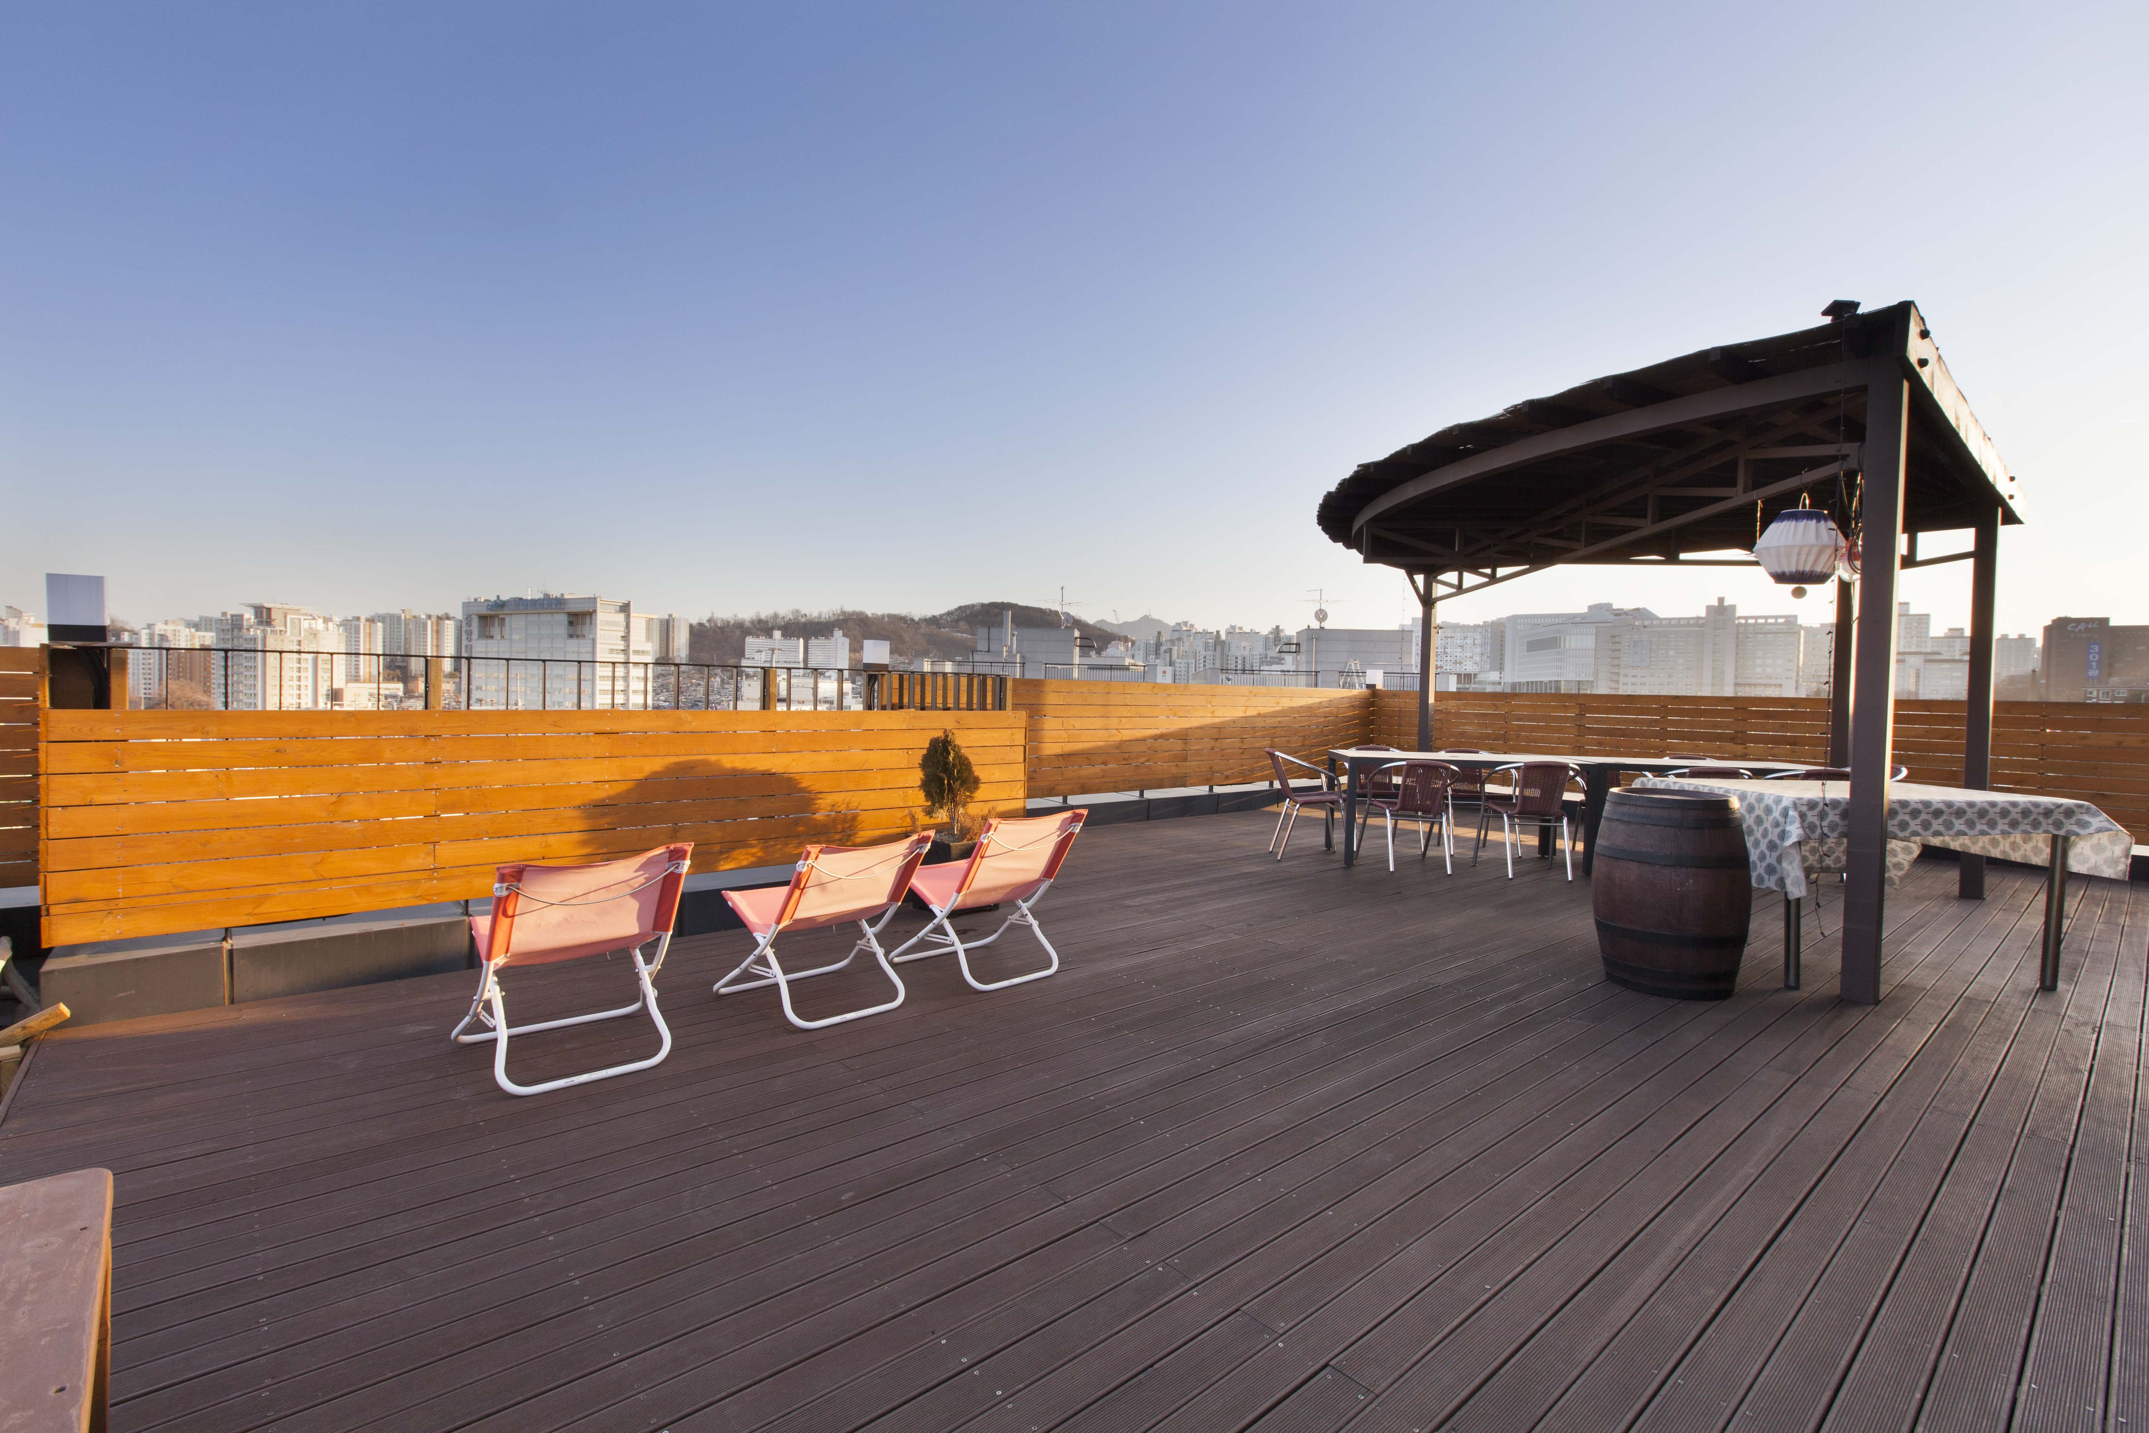
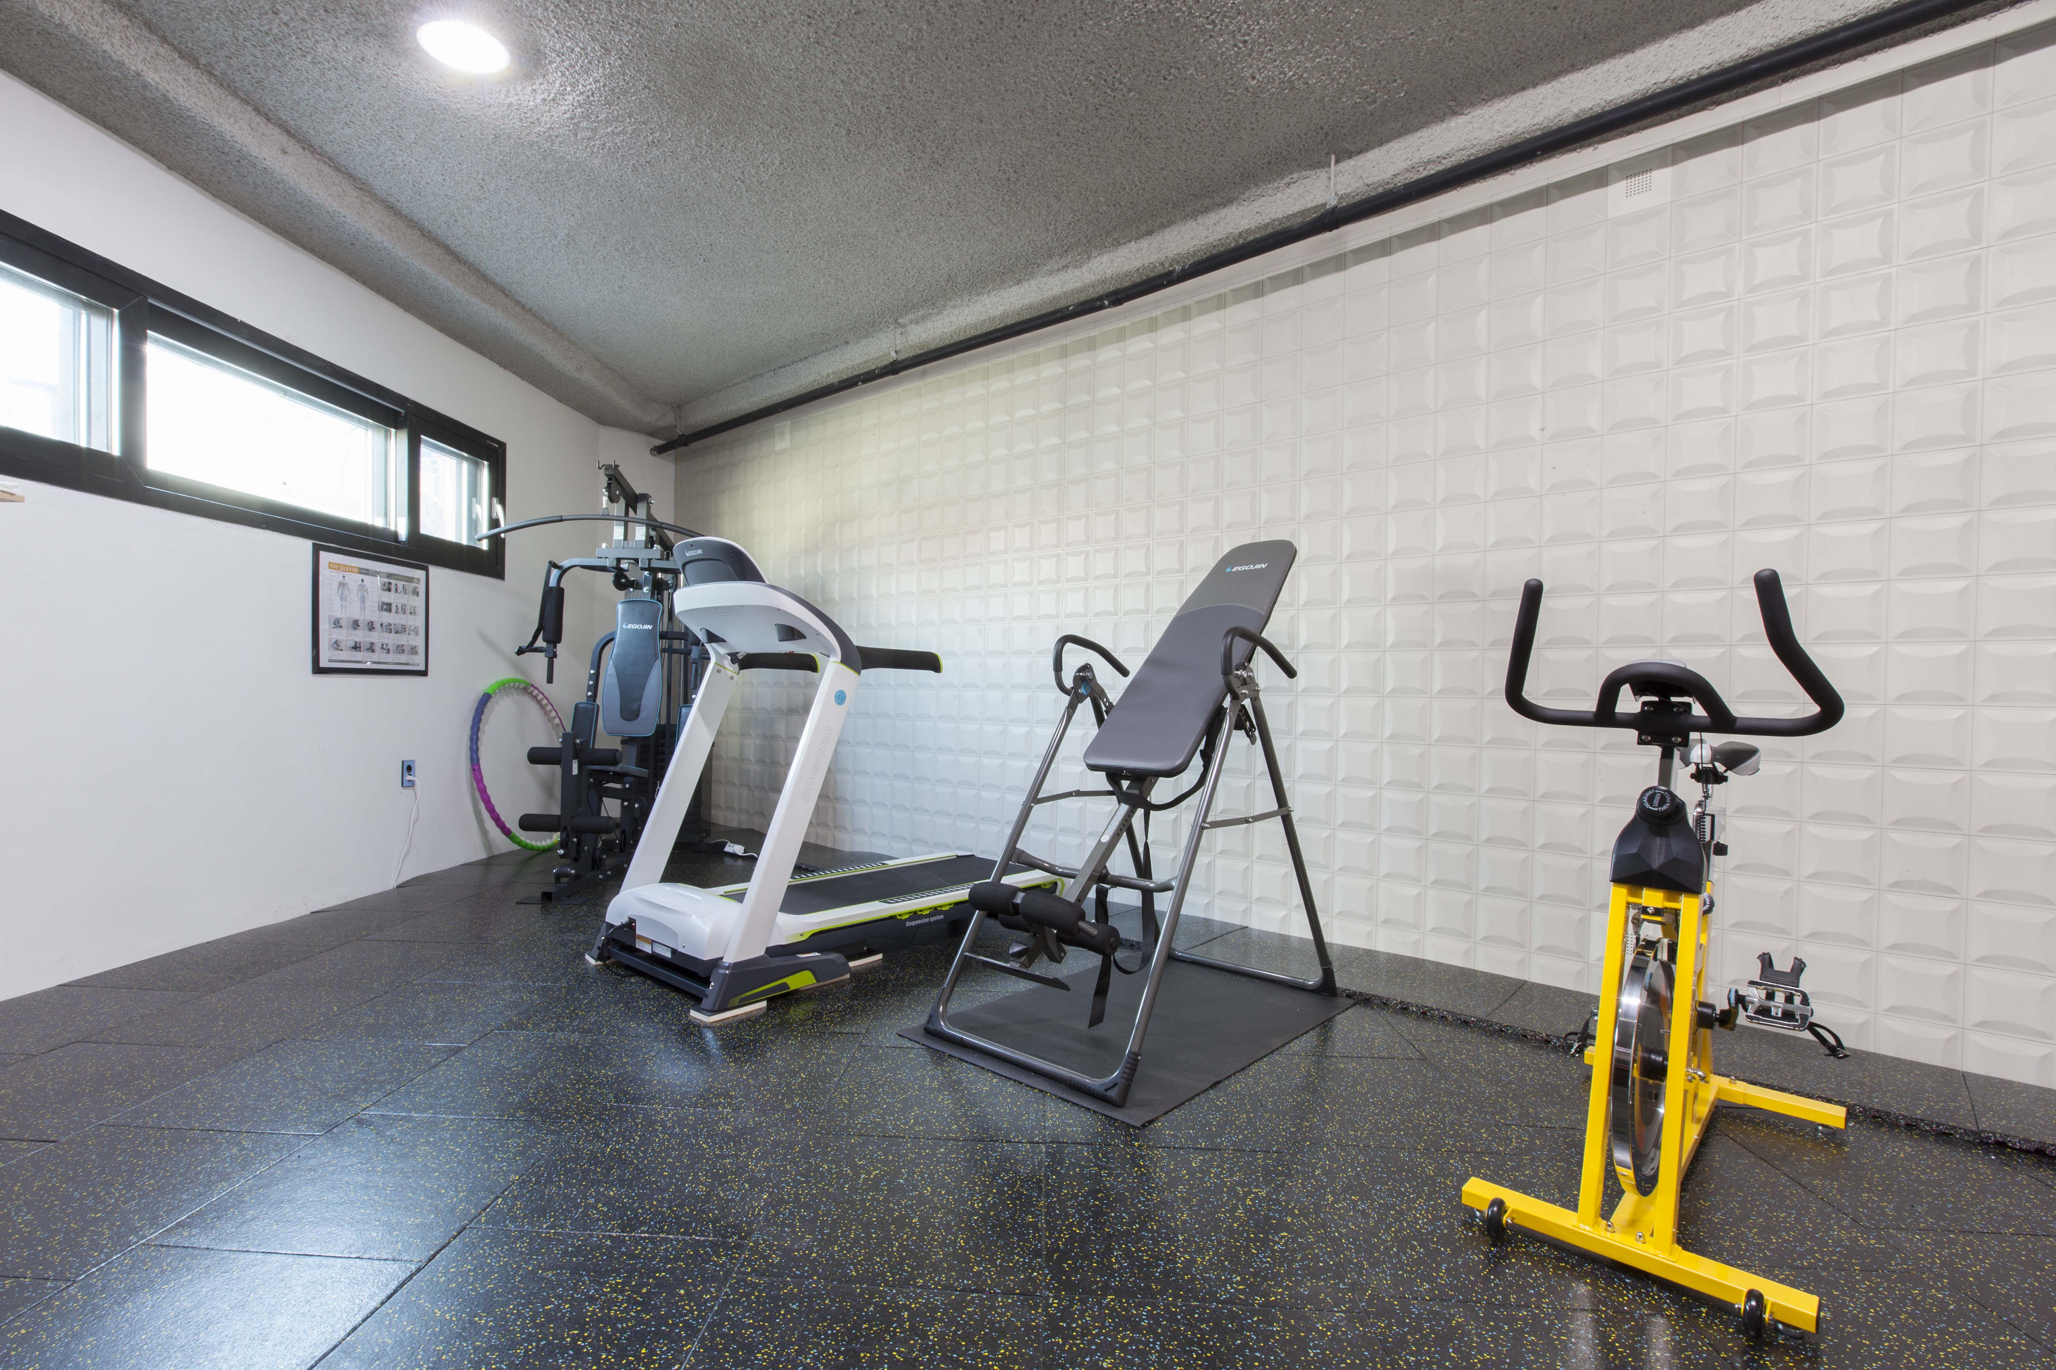
人 the Garden 186 Address : 서울 동작구 흑석로5길93 +82 10 2894 3351

Slide 2
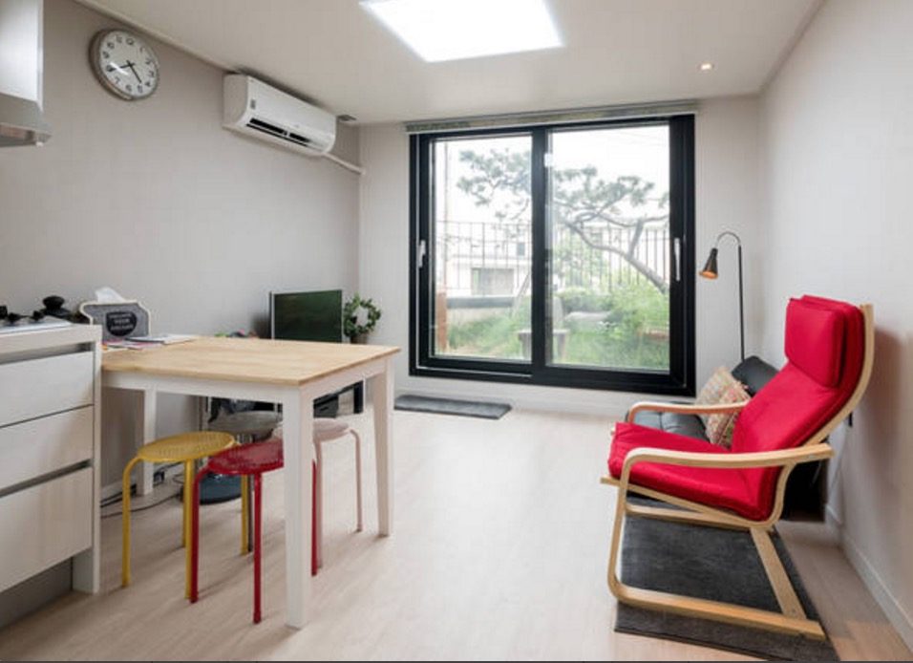
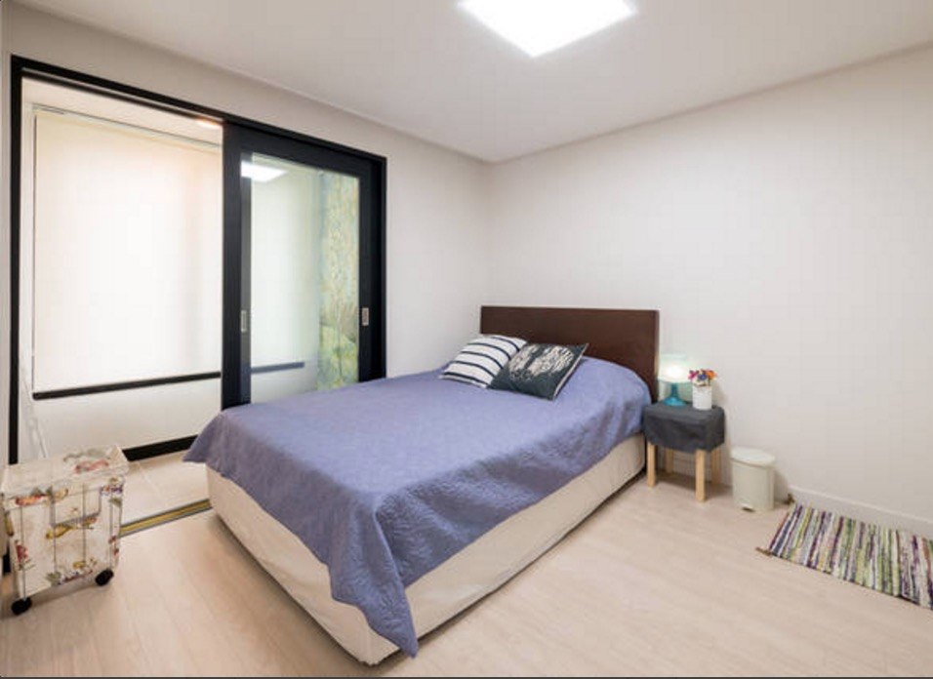
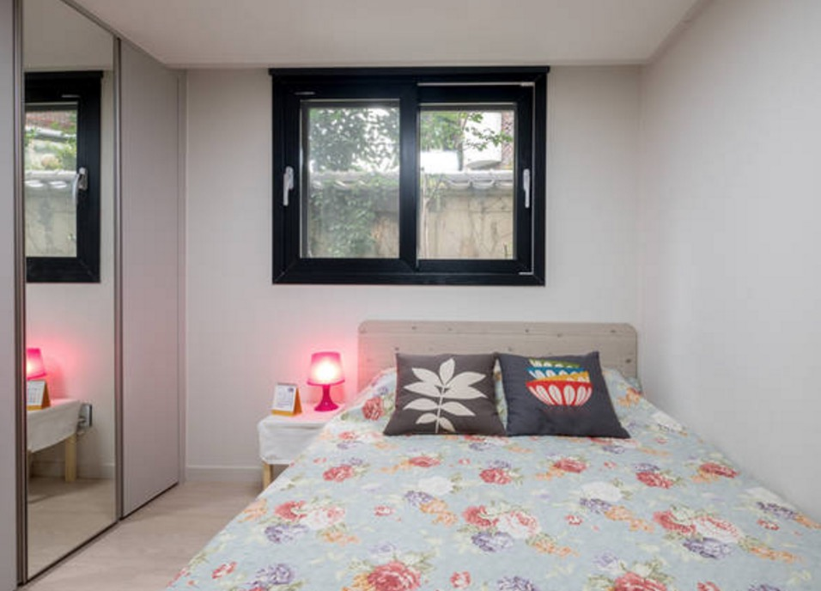
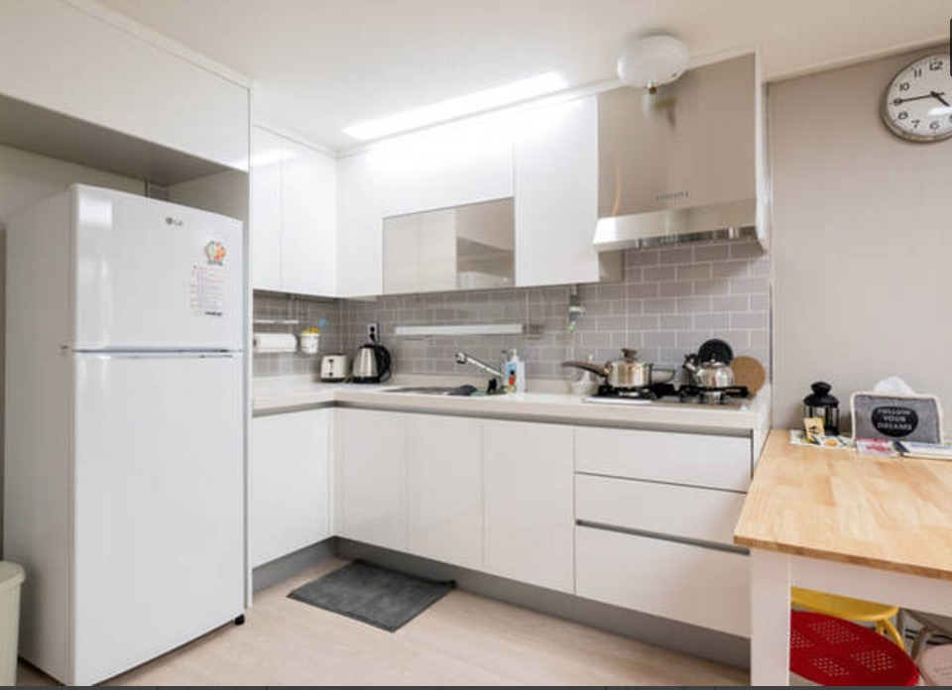
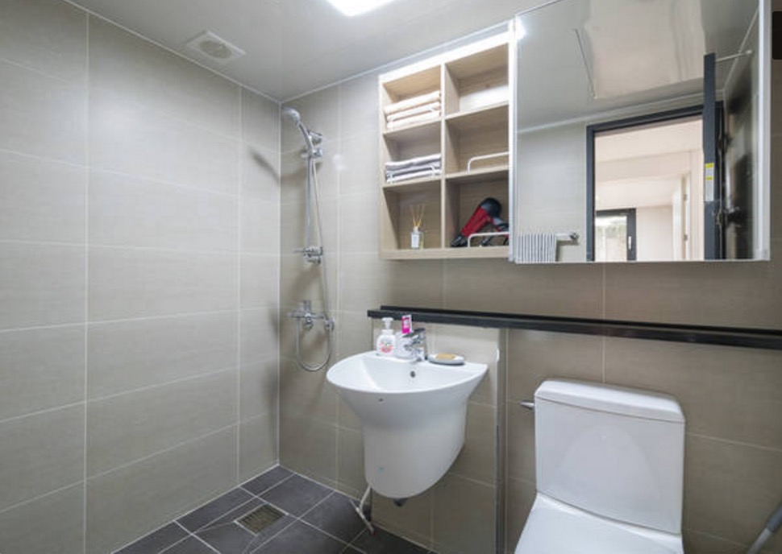
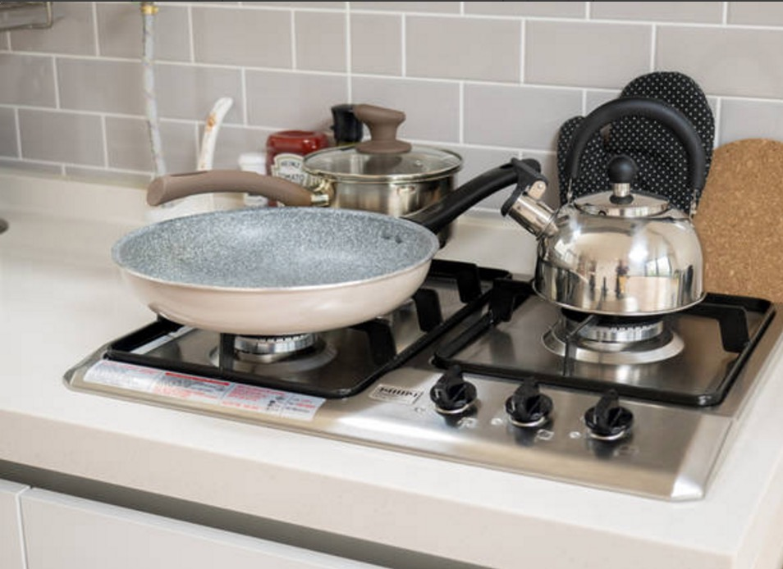
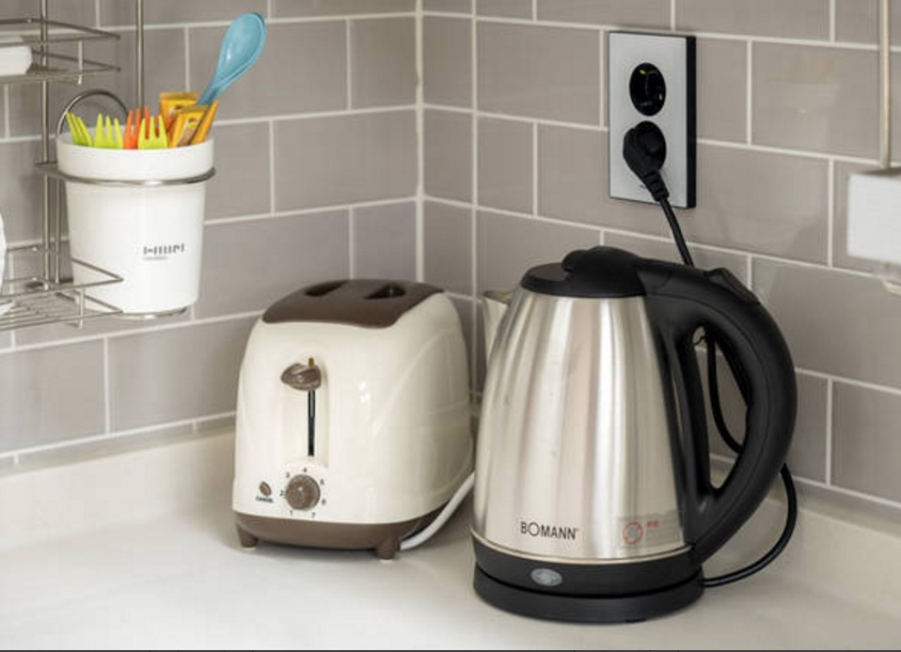
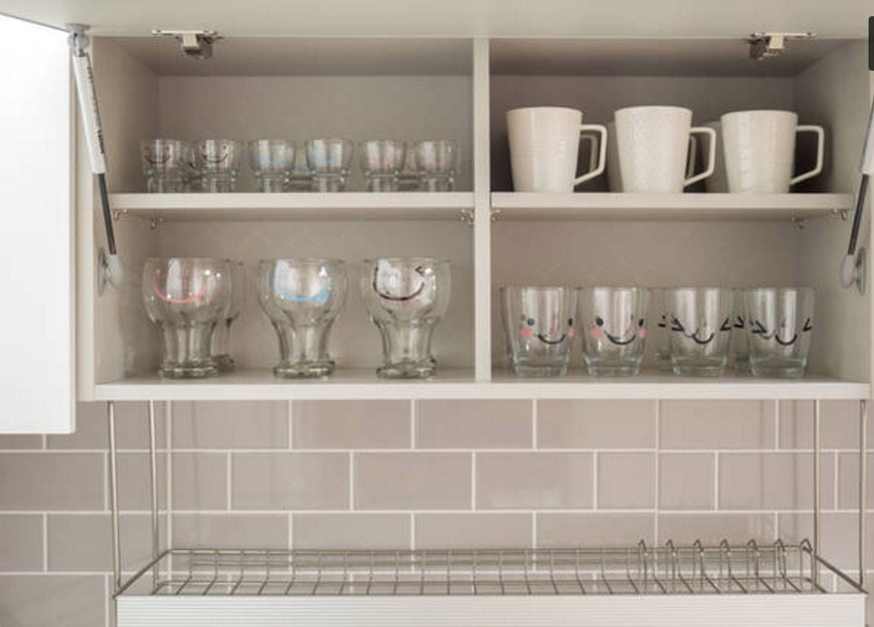
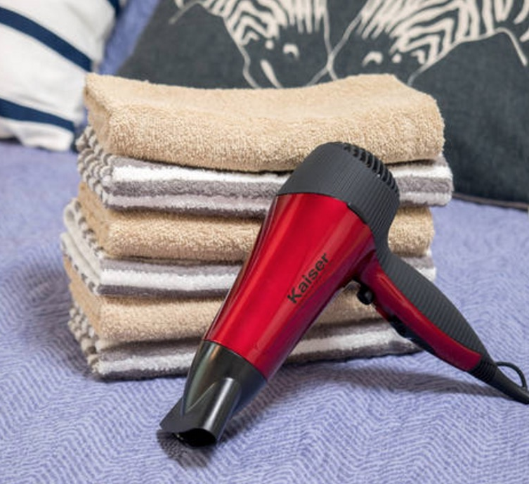
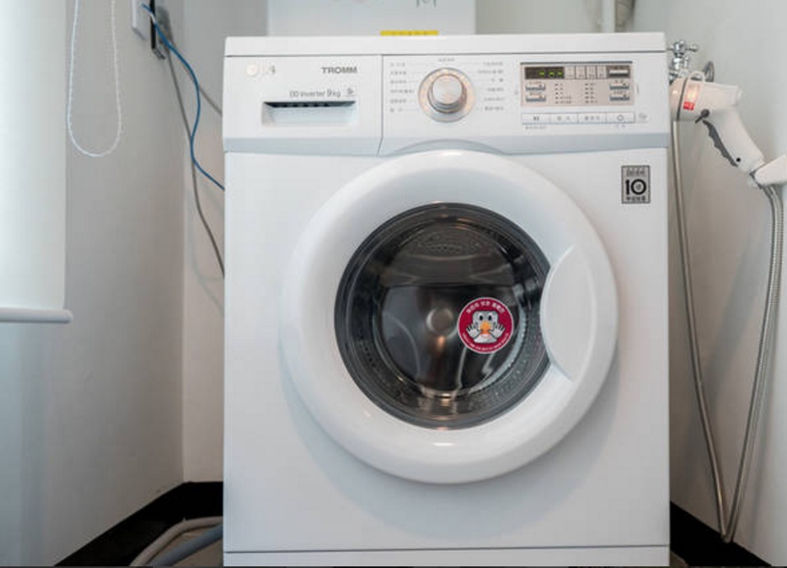
Residential house
Lee 010-2894-3351
Living room + Kitchen + 2 Bedrooms : 2 houses
“cooking & dishes, Microwave, wifi, Cable TV, Hair dryer, washing machine, towel, iron, shampoo, body wash”
all furnished
人 the Garden 186 Address : 서울 동작구 흑석로5길93 +82 10 2894 3351
Rate : 100,000won / night (upto 4 person)

Slide 3
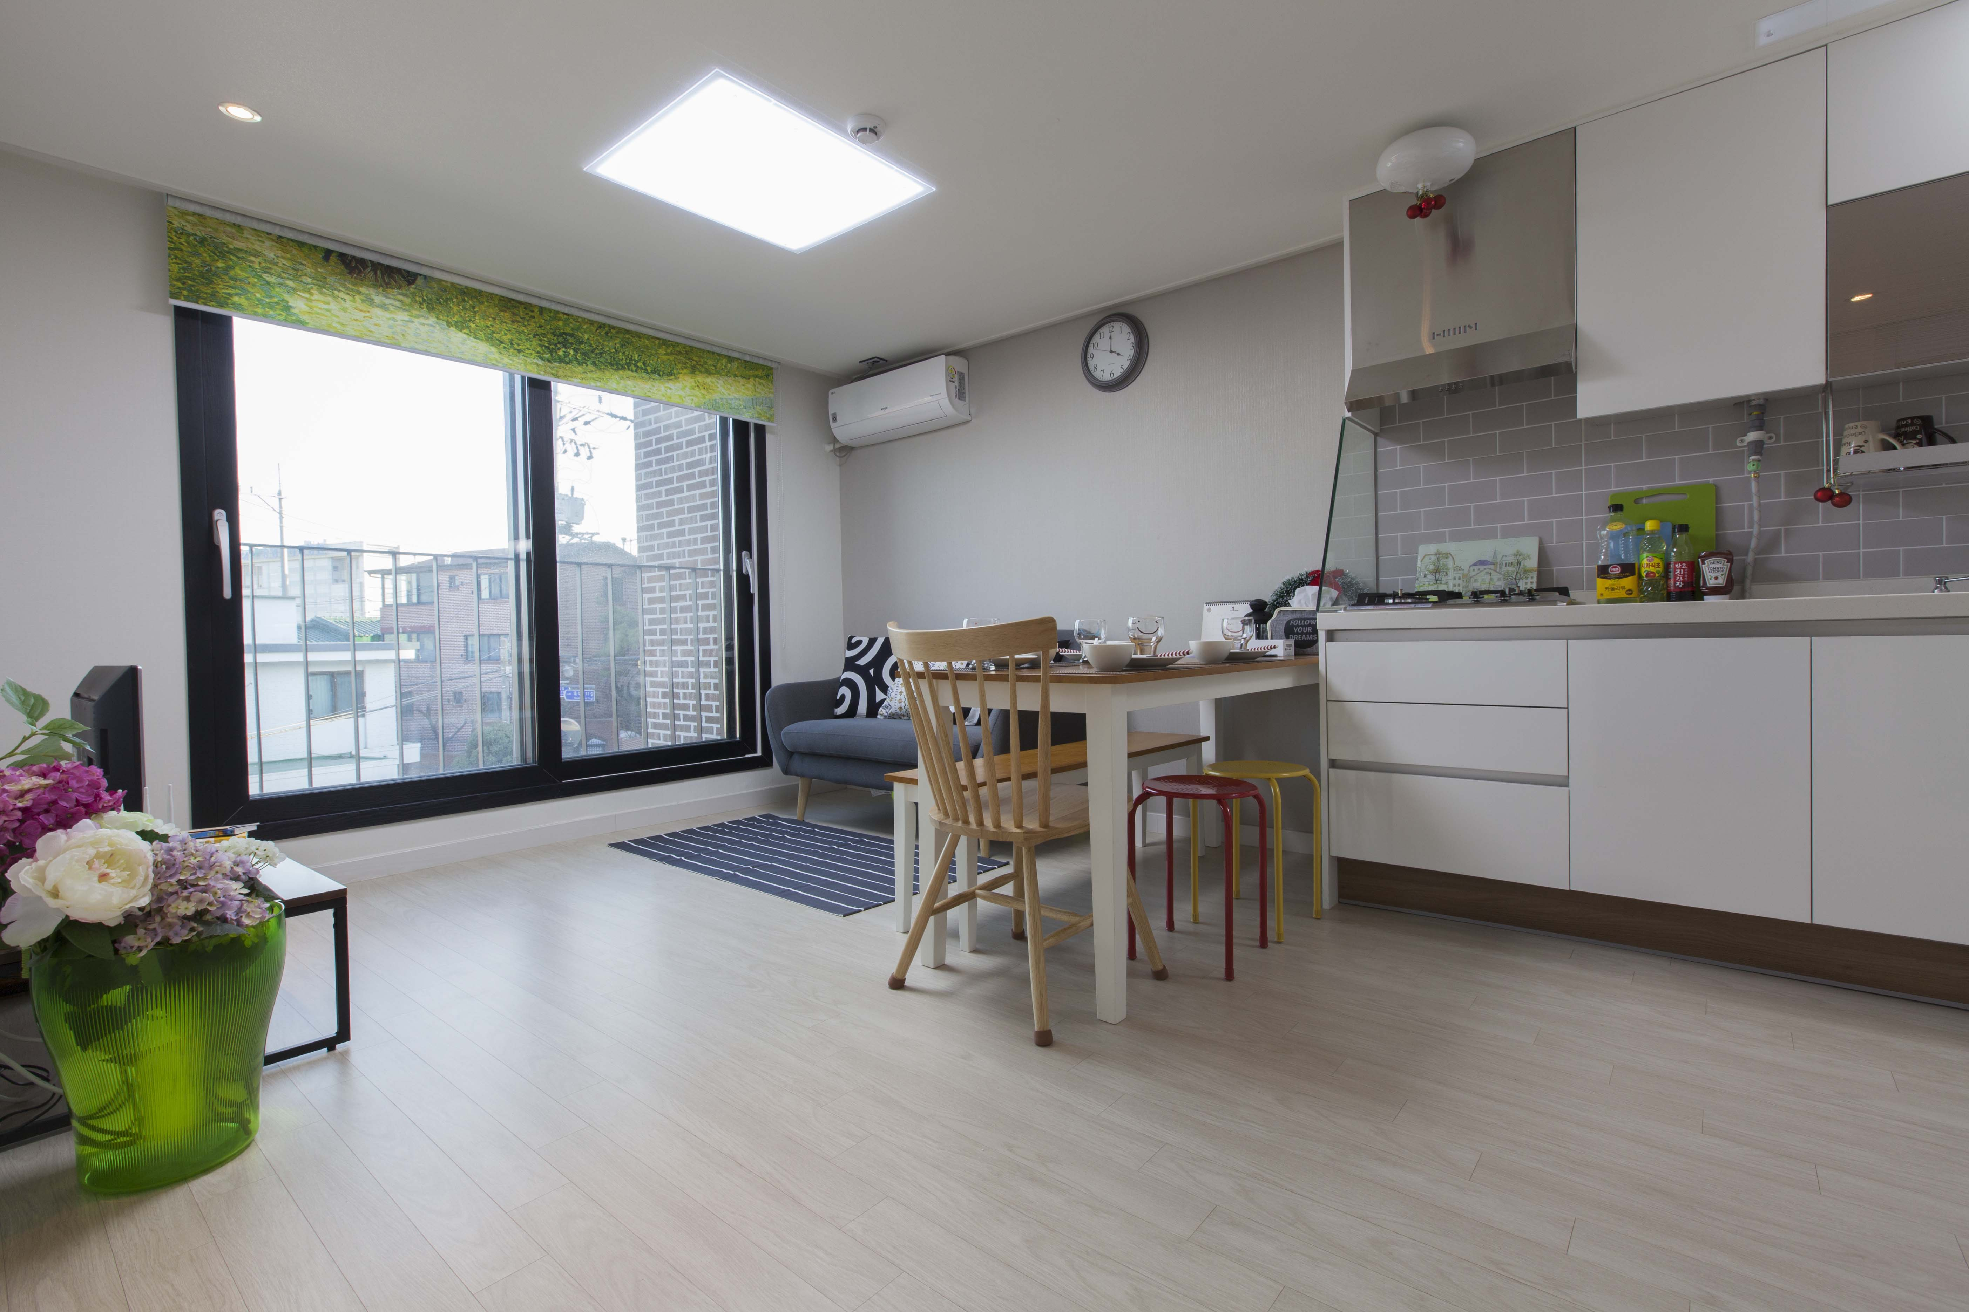
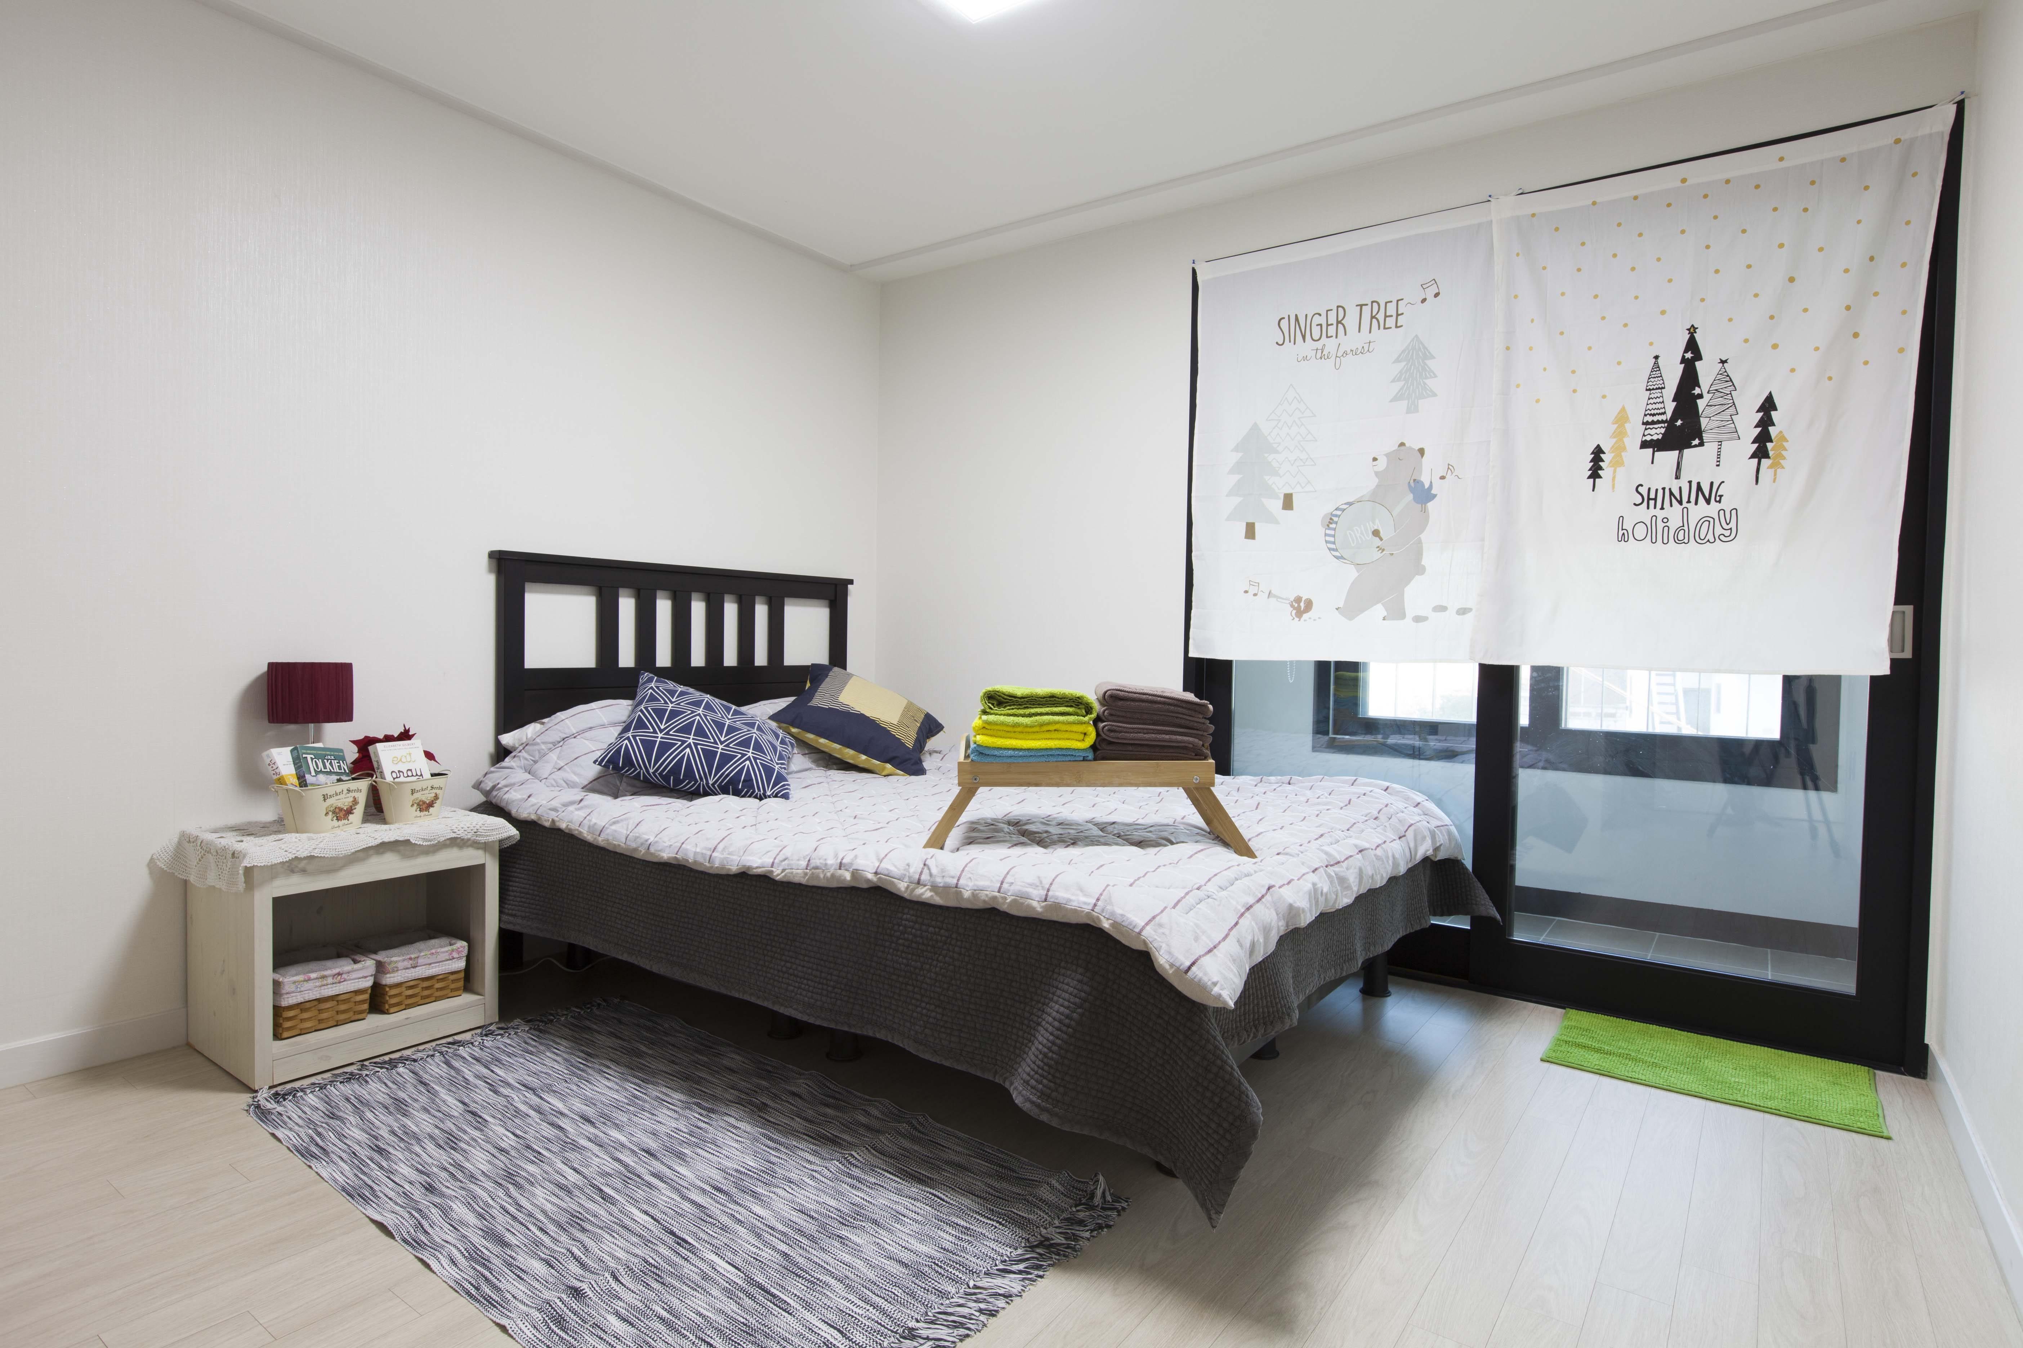
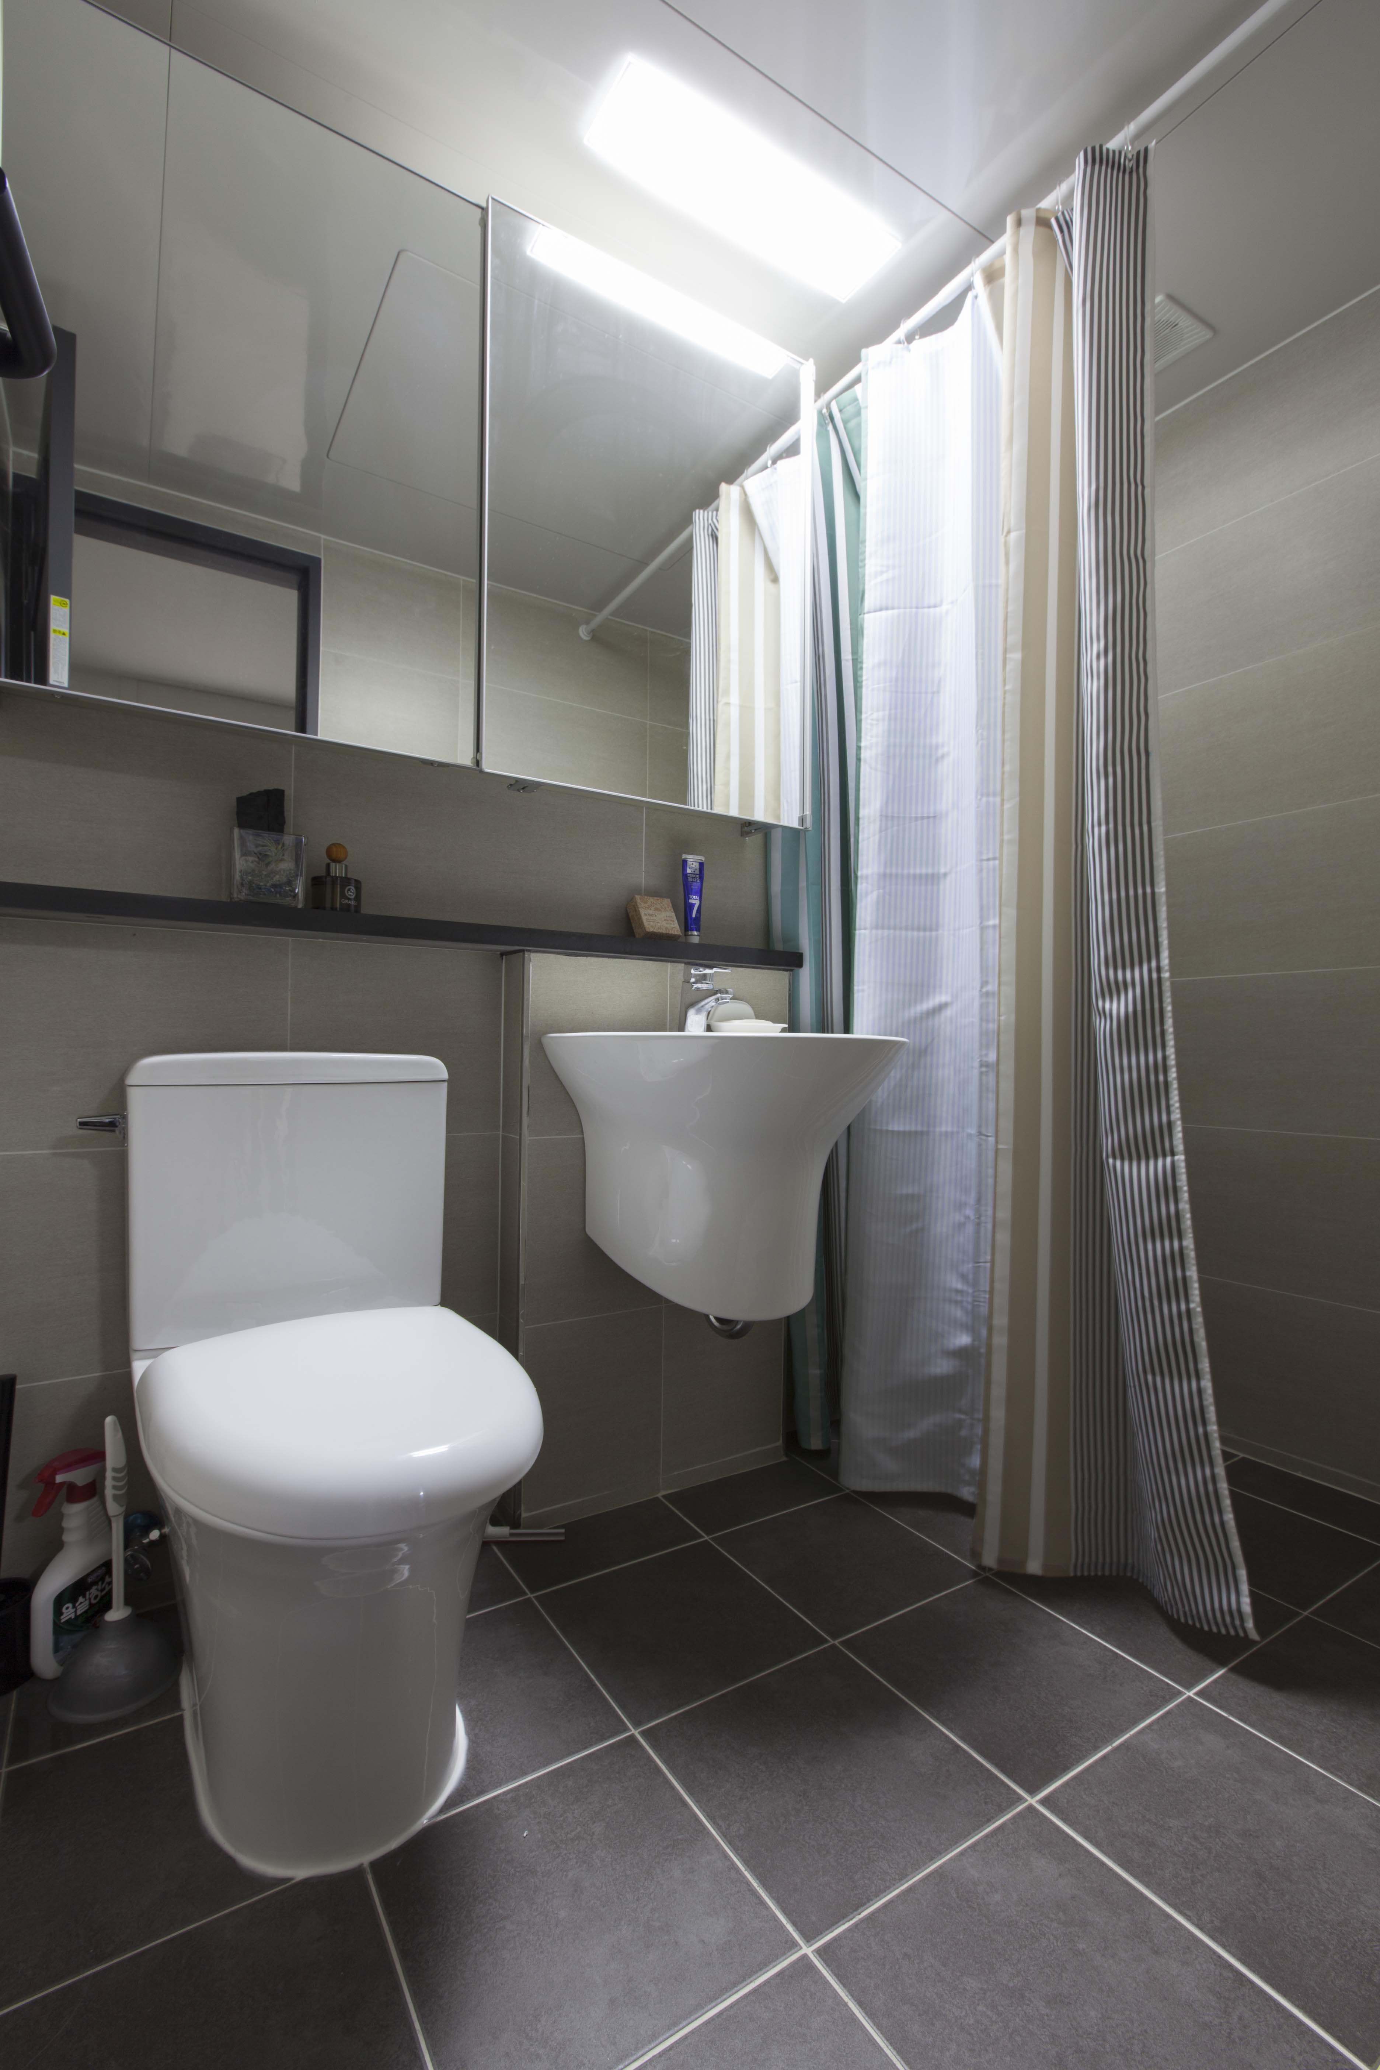
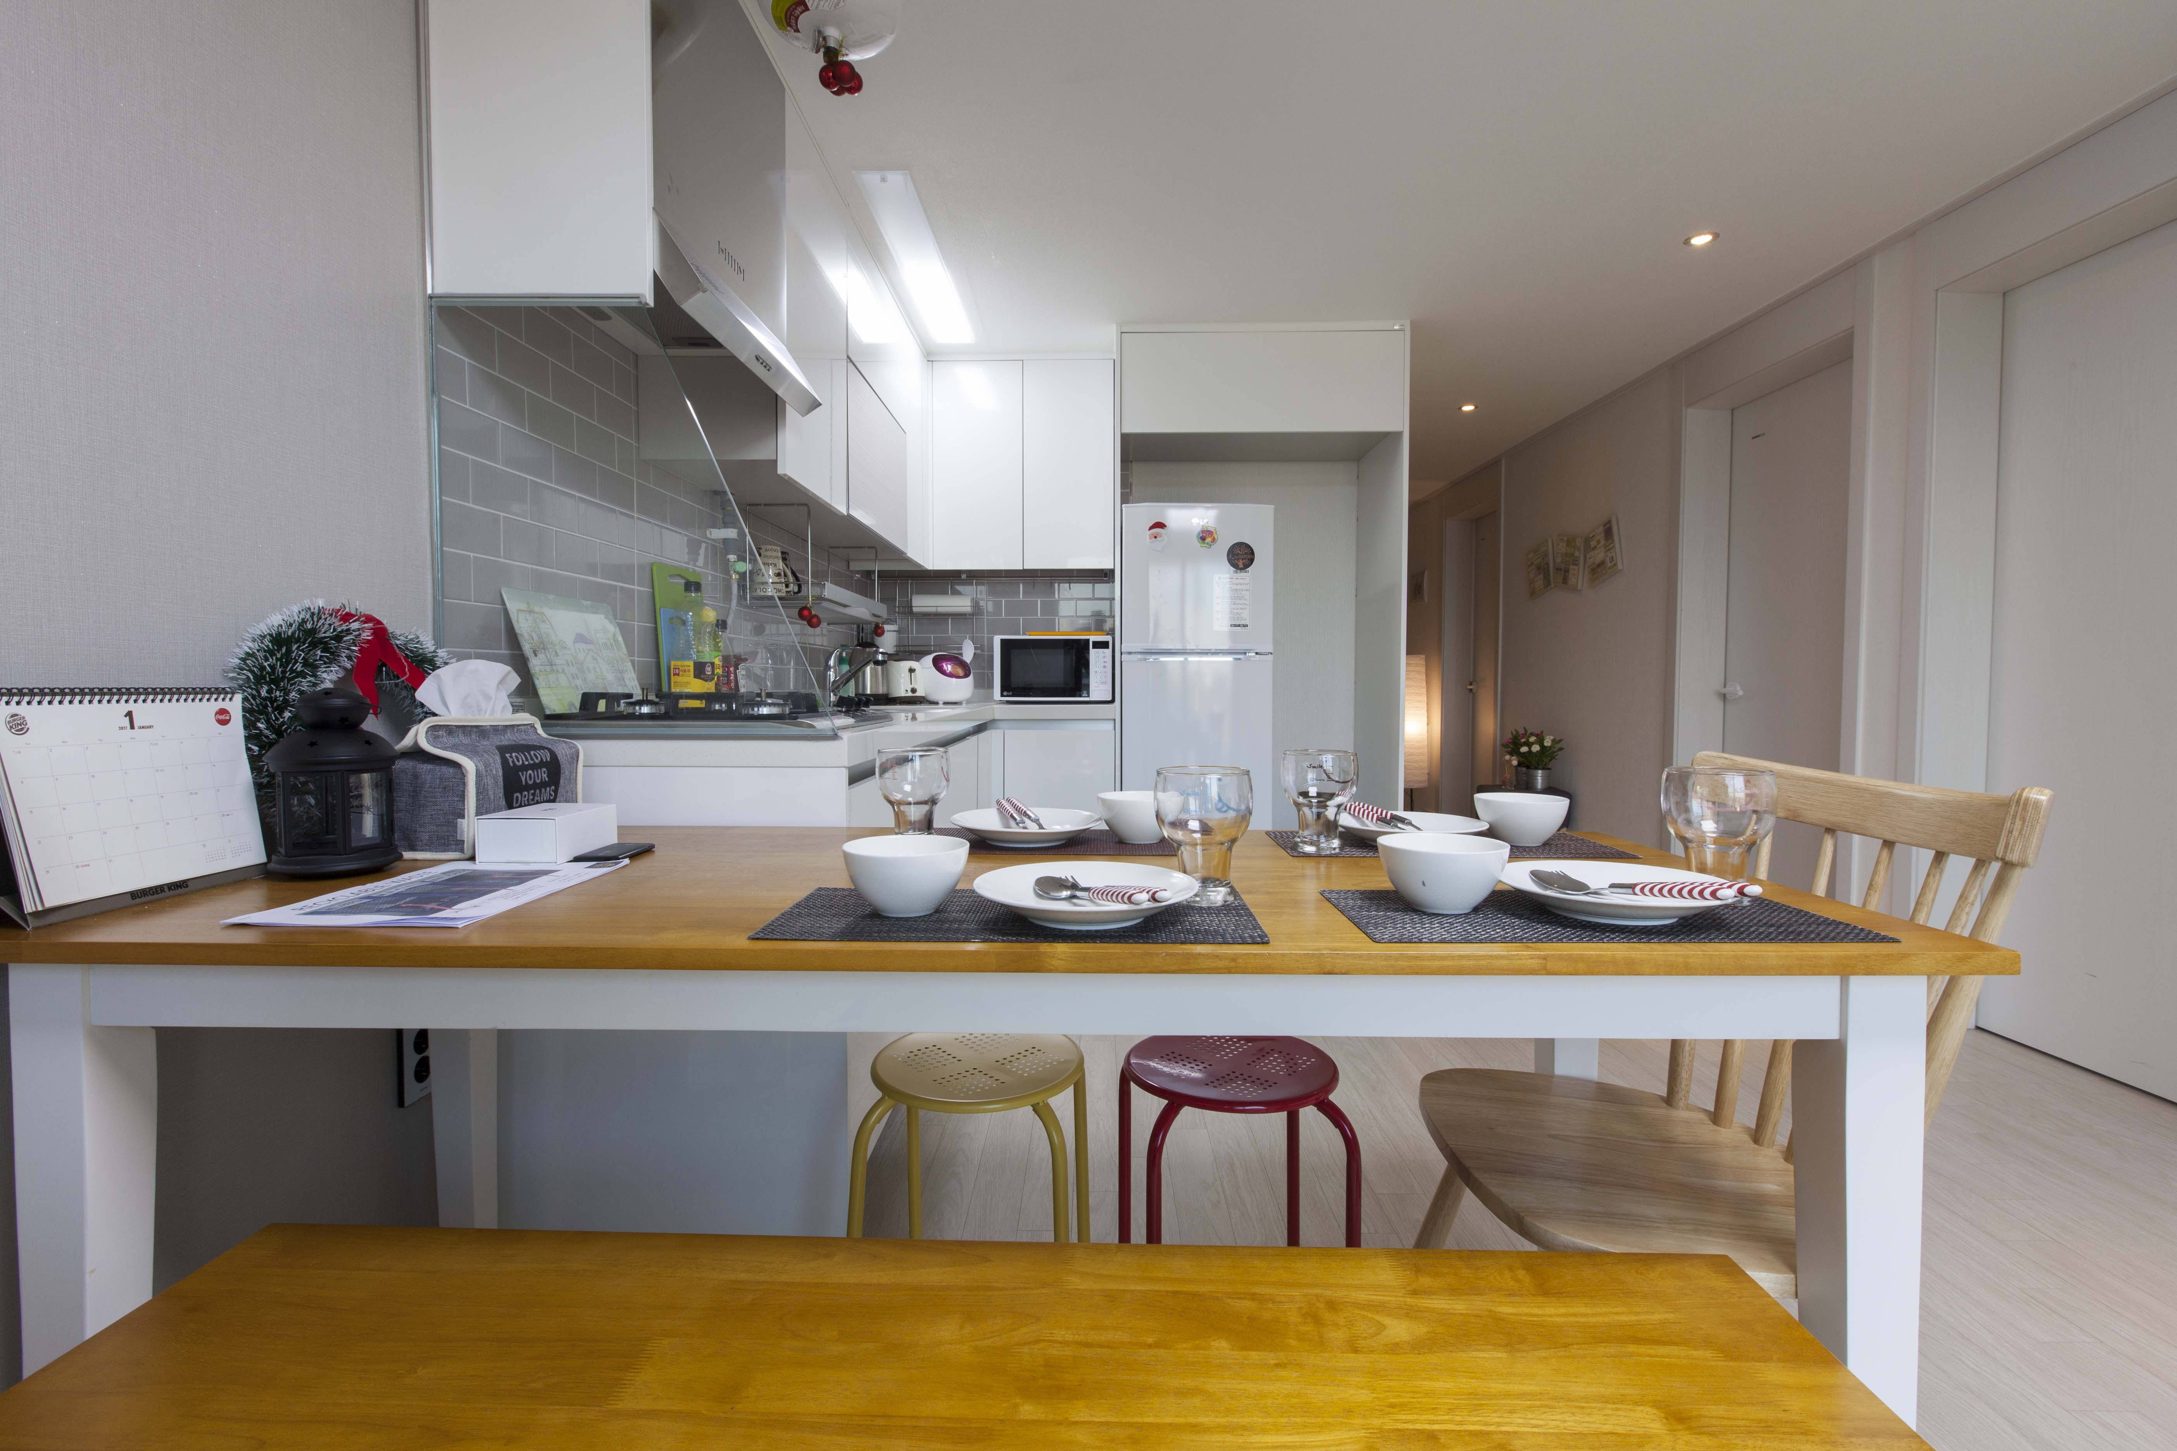
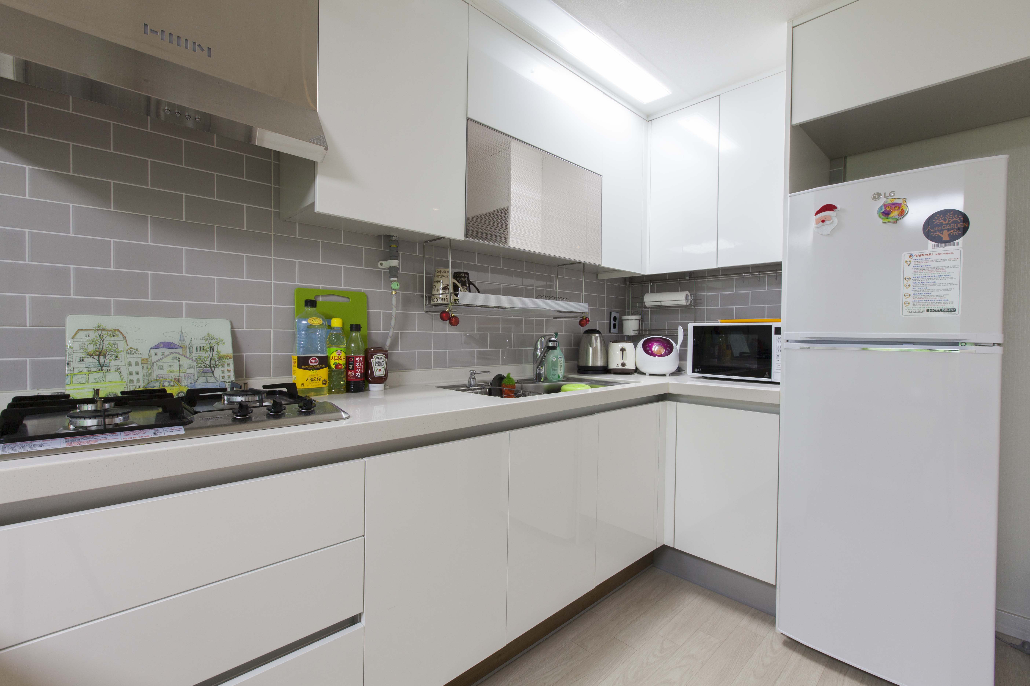
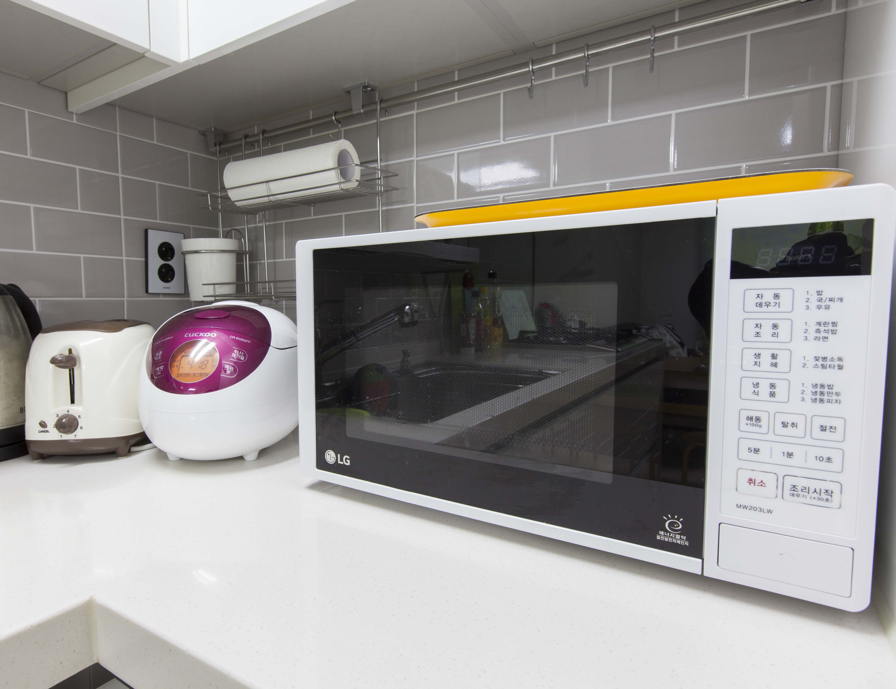
人 the Garden 186 Address : 서울 동작구 흑석로5길93 +82 10 2894 3351
Living room + Kitchen + 3 Bedrooms : 1 house
“cooking & dishes, Microwave, wifi, Cable TV, Hair dryer, washing machine, towel, iron, shampoo, body wash”
all furnished
Rate : 100,000won / night (upto 5 person)

Slide 4
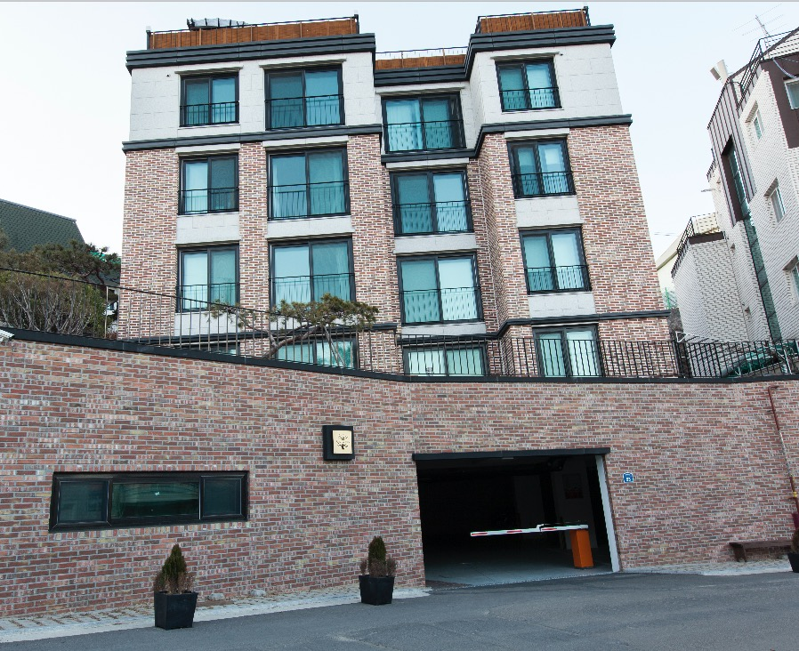
In the
Garden
186
Log in :
Small store
Airport bus 6016 stop
Hyo Sa Jung
“In the Garden 186” and Town Information
Coffeeman : take out coffee
홍천 닭갈비 : Teppan Chicken (Spicy)
춘천닭갈비:
Teppan chicken spicy
본죽:Porridge
내가찜한닭:
Soy chicken, 2fl
엉터리BBQ pork
Juicy:fruit juice
ISSAC-Toast bread
P B : Delicious Bread
Exit 4
Exit 1
Main
Gate
Chung Ang Univ
Hospital
HeukSeok Station
Exit 3
Exit 2
Old market
middle
Gate
# : Yogurt cafe
Watsons : cosmetic market
Pond
Chung Ang Univ
등촌칼국수:noodle soup
청기와:Pork soup
E mart Everyday :
superstore
Spice Pho:Vietnam noodle

Slide 5
Как доехать до основных достопримечательностей Сеула
Гестхаус 212 ➔ Мёндон
: +82-10-2894-3351 : вызов такси
Мёндон➔ Гестхаус 212
: Покажите адрес таксисту “동작구 흑석동 212-10”
такси
Мёндон
Myung Dong
Гестхаус 212 ➔ Мёндон
: Сядьте на автобус №151 (напротив Клиники) и сойдите на остановке «Мёндон».
Мёндон ➔ Гестхаус 212
: Сядьте на автобус №151 (напротив “Lotte department store”) и сойдите на остановке возле клиники.
автобус
такси
Гестхаус 212 ➔ Лоттэ Ворлд
: +82-10-2894-3351 : вызов такси
Мёндон➔ Гестхаус 212
: Покажите адрес таксисту “동작구 흑석동 212-10”
Лоттэ Ворлд
Lotte world mall
метро
Гестхаус 212 ➔ Лоттэ Ворлд
: Сядьте на 9 линию метро → сойдите на станции “Sport Complex” (930)→ перейдите на 2 линию и сойдите на станции “Jamsil” (814)
Коэкс COEX
метро
Гестхаус 212 ➔ Коэкс
: Сядьте на 9 линию метро → сойдите на станции “Bong Eun Sa” (929) и затем пешком дойдите до центра Коэкс (5минут)

